Slide 1

Georg Wilhelm Friedrich
HEGEL
1770-1831.
Filósofo alemán.

Slide 2

El pensamiento, tanto como la voluntad, debe comenzar por la obediencia.
¡Bienvenido sea el dolor, si es causa de arrepentimiento!
El hombre es lo que debe ser, mediante la educación, mediante la disciplina.

Slide 3

Nada grande se ha hecho en el mundo sin una gran pasión.
Todo individuo tiene su clase y sabe lo que es una conducta justa y honrada.
El hombre piensa aun cuando no tenga conciencia de ello.

Slide 4

La independencia del hombre consiste en esto: en que sabe lo que lo determina.
El hombre vale porque es hombre, no porque es judío, católico, representante, alemán, italiano, etc.
En realidad, el hombre tiene religión porque no es un animal, sino un ser pensante.

Slide 5

Si afirmamos que Dios es desconocido, no somos ya cristianos.
Considérase como cosa decidida que son distintos la fe y el saber y que, por tanto, no sabemos nada de Dios.
El drama no es elegir entre el bien y el mal, sino entre el bien y el bien.

Slide 6
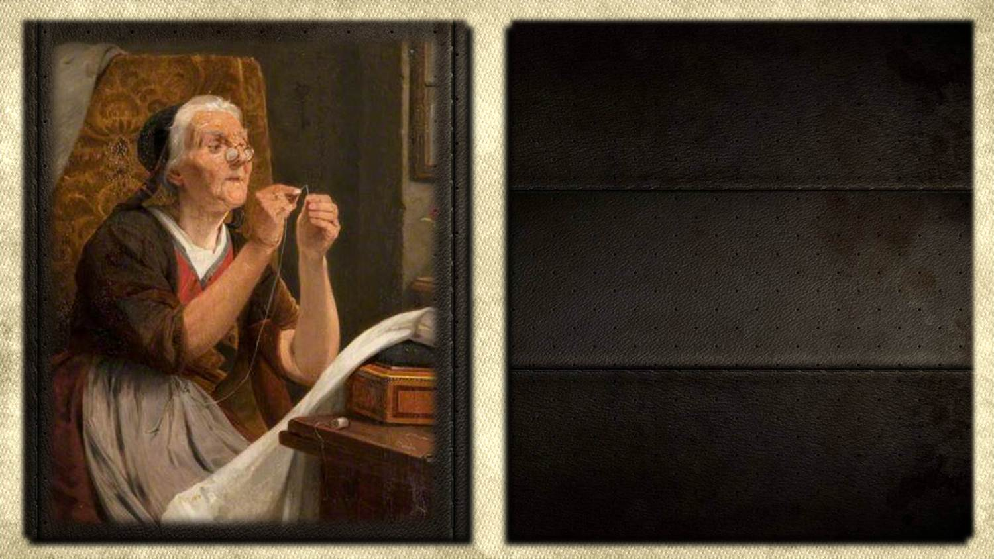
Ten el valor de equivocarte.
Es absurdo creer que se pueda hacer algo, sin querer recibir satisfacción en ello.
La música es el arte del sentimiento.

Slide 7

El que vence al furor vence a los enemigos.
Quien todo lo desea no quiere nada en realidad, y nada consigue.
Sólo cuando los individuos conocen sus fines, existe la verdadera moralidad.

Slide 8
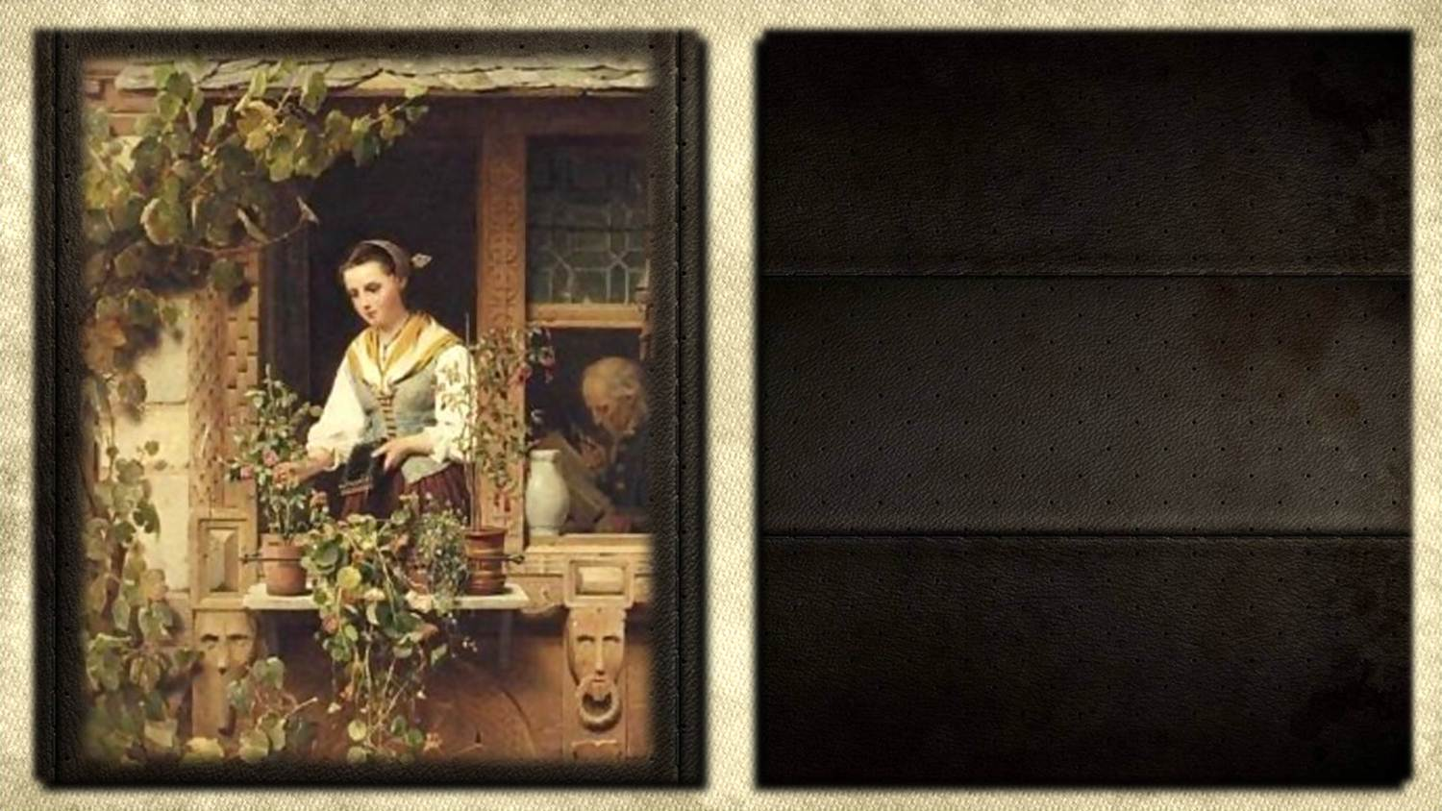
Cuando una cosa desaparece, viene otra al momento a ocupar su puesto.
Todo lo racional es real; y todo lo real es racional.
Lo que el hombre es realmente, tiene que serlo idealmente.

Slide 9

El hombre que realiza algo grande, pone toda su energía en ello. No tiene la mezquindad de querer esto o aquello.
Imágenes:
Pinturas de August Friedrich Siegert
Música:
Concerto for piano strings in A minor II Adagio
-Felix Mendelssohn-
Realización general:
Rodrigo Valencia Cardona
Medellín-Colombia

Slide 10



Accede a la sección que desees desde aquí:
Propia Creación
De la Red
Dedicatorias | Fechas Especiales | Graciosos
Historia y Arte | Lugares | Musicales
Naturaleza y Ciencias | Política | Reflexión
Religiosos | Románticos | Salud
Dedicatorias | Fechas Especiales | Graciosos
Historia y Arte | Lugares | Musicales
Naturaleza y Ciencias | Política | Reflexión
Religiosos | Románticos | Salud
Si deseas recibir pps periódicamente en tu correo electrónico subscríbete aquí:

